Slide 1
GARĪGUMS UN GARĪGĀS PRAKSES KRĪZES PĀRVARĒŠANAI
Indulis Paičs, 2023

Slide 2
GARĪGUMA JĒDZIENS
SENS VĀRDS – TRŪKUMI UN PRIEKŠROCĪBAS
PARĀDĪBAI UN JĒDZIENAM ILGSTOŠA VĒSTURE, KAS IETVER DAŽĀDUS POSMUS, TAI SKAITĀ SABIEDRĪBAS ATTIEKSMĒ PRET TO
BIEŽI TICIS/TIEK IZMANTOTS NEGODĪGĀ UN IZPLŪDUŠĀ VEIDĀ
(Sk. Michael Klessmann, Seelsorge: Begleitung, Begegnung, Lebensdeutung im Horizont des christlichen Glaubens - Ein Lehrbuch, Brill | V&R, 2022)

Slide 3
GARĪGUMA IZPRATNES VEIDI
SĀKOTNĒJI – POZITĪVS JĒDZIENS: GARS, DVĒSELE, DIEVS
GARĪGUMS KĀ SAIKNE AR PLAŠĀKO REALITĀTI (AR SEVI UN TRANSCENDENTO)
GARĪGUMS KĀ MORĀLA KVALITĀTE (IEPRETĪ – EGOISMAM, SAVTĪGUMAM)
GARĪGUMS KĀ IZAUGSMES CEĻŠ (VEIDS, “STILS”)

Slide 4
Garīgums kā konkrēta «skola»
“Maybe it’s good to ask another question before we go on: what is a ‘spirituality’?
In brief, a spirituality is a way of living in relationship with God. Within the Christian tradition, all spiritualities, no matter what their origins, have the same focus—the desire for union with God, an emphasis on love and charity, and a belief in Jesus as the Son of God.
But each spirituality emphasizes different aspects of the tradition—one accents the contemplative life, another the active life. This one emphasizes joy, this one freedom, this one awareness, this one sacrifice, this one service to the poor. All these emphases are important in every Christian spirituality, but they are highlighted differently by each spiritual ‘school.’” (Martin, 2010)

Slide 5
Garīguma norieta laiks
MATERIĀLISMS (PLATONISMA SABRUKUMS, PASAULES “BURVĪBAS ZUDUMS”)
SEKULARIZĀCIJA (RELIĢIJAS “PRIVATIZĀCIJA”)
REFORMĀCIJA (KRISTIETĪBAS IEKŠĒJĀ KRĪZE): NECENTIES IZRĀDĪTIES, NECENTIES BŪT ORIĢINĀLS
=> NEPRĀTĪGI, NEDERĪGI, NETICĪGI (!)
SK. VALDIS TĒRAUDKALNS, RELIĢIJPĒTNIECĪBA: VĒSTURE, METODES, TEORIJAS, RĪGA: MANSARDS, 2014

Slide 6
«ZUDUSĪ BURVĪBA»
MAKSA VĒBERA FORMULĒJUMS: PASAULE ZAUDĒJUSI SAVU “BURVĪBU”
MĒS VAIRS NEDZĪVOJAM TĀDĀ PASAULĒ, KURĀ VALDA NOSLĒPUMAINI, NEIZPROTAMI UN NEPĀRVALDĀMI SPĒKI, BET CILVĒKS “VISAS LIETAS – PRINCIPĀ – SPĒJ PĀRVALDĪT CAUR APRĒĶINU” . (WEBER, 1986, PĒC KLESSMAN, 2015)

Slide 7
Garīguma norieta laiks
MATERIĀLISMS (PLATONISMA SABRUKUMS, PASAULES “BURVĪBAS ZUDUMS”)
SEKULARIZĀCIJA (RELIĢIJAS “PRIVATIZĀCIJA”)
REFORMĀCIJA (KRISTIETĪBAS IEKŠĒJĀ KRĪZE): NECENTIES IZRĀDĪTIES, NECENTIES BŪT ORIĢINĀLS
=> NEPRĀTĪGI, NEDERĪGI, NETICĪGI (!)
SK. VALDIS TĒRAUDKALNS, RELIĢIJPĒTNIECĪBA: VĒSTURE, METODES, TEORIJAS, RĪGA: MANSARDS, 2014

Slide 8
SEKULARIZĀCIJA
Sekularizācija – dažādu dzīves jomu (valsts pārvaldes, ekonomikas, tieslietu, zinātnes, kultūras, medicīnas, izglītības utt) attīstīšana saskaņā ar viņu pašu iekšējo loģiku, nevis vadoties tikai pēc reliģiskiem vai baznīcas standartiem (Klessman, 2015)

Slide 9
Garīguma norieta laiks
MATERIĀLISMS (PLATONISMA SABRUKUMS, PASAULES “BURVĪBAS ZUDUMS”)
SEKULARIZĀCIJA (RELIĢIJAS “PRIVATIZĀCIJA”)
REFORMĀCIJA (KRISTIETĪBAS IEKŠĒJĀ KRĪZE): NECENTIES IZRĀDĪTIES, NECENTIES BŪT ORIĢINĀLS
=> NEPRĀTĪGI, NEDERĪGI, NETICĪGI (!)
SK. VALDIS TĒRAUDKALNS, RELIĢIJPĒTNIECĪBA: VĒSTURE, METODES, TEORIJAS, RĪGA: MANSARDS, 2014

Slide 10
REFORMĀCIJAS IETEKME
STRĪDS KRISTIETĪBAS IEKŠIENĒ IZJAUC ŠĶIETAMO MĀCĪBAS UN PRAKSES VIENOTĪBU RIETUMU KRISTĪGAJĀ KULTŪRĀ
REFORMĒTĀS KUSTĪBAS: GARĪGĀ PRAKSE NAV PIEŅEMAMA, JO RADA IESPAIDU PAR «VĒLĒŠANOS NOPELNĪT DIEVA ŽĒLASTĪBU»
RKB: INDIVIDUĀLA GARĪGĀ PRAKSE NAV PIEŅEMAMA, JO VAR NOVEST PIE JAUNĀM (DESTRUKTĪVĀM) IDEJĀM

Slide 11
Garīguma norieta laiks
MATERIĀLISMS (PLATONISMA SABRUKUMS, PASAULES “BURVĪBAS ZUDUMS”)
SEKULARIZĀCIJA (RELIĢIJAS “PRIVATIZĀCIJA”)
REFORMĀCIJA (KRISTIETĪBAS IEKŠĒJĀ KRĪZE): NECENTIES IZRĀDĪTIES, NECENTIES BŪT ORIĢINĀLS
=> NEPRĀTĪGI, NEDERĪGI, NETICĪGI (!)
SK. VALDIS TĒRAUDKALNS, RELIĢIJPĒTNIECĪBA: VĒSTURE, METODES, TEORIJAS, RĪGA: MANSARDS, 2014

Slide 12
ATDZIMŠANAS LAIKS
PLAISA STARP TEORIJU UN PRAKSI: KUĢIS PELD PĒC INERCES
TOMASS MĒRTONS (1915–1968) UN “PRAKSES ATDZIMŠANA”.
(SK. TOMASS MĒRTONS, SEPTIŅLOKU KALNS. TICĪBAS AUTOBIOGRĀFIJA, RĪGA: ZVAIGZNE, 2017)
GARĪGUMS PSIHOLOĢIJĀ V.DŽEIMSS, K.G.JUNGS, V.FRANKLS U.C.
PSIHOLOĢIJA GARĪGUMĀ
PSIHOLOĢIJA KĀ ZINĀTNE, GARĪGUMS KĀ MĀKSLA?

Slide 13
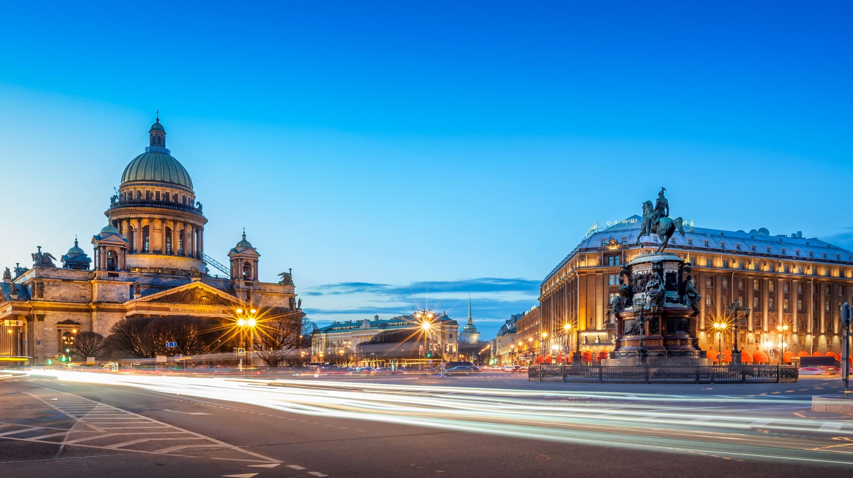
GARĪGUMS KĀ MODERNĀS KULTŪRAS UN RELIĢIJAS KRITIKA?
“Garīgums” apzīmē un konfesiju robežām pāri ejošus meklējumus pēc jēgas un patiesības, pēc veseluma un veselības/dziedināšanas (Ganz- und Heilwerden) pieredzes, pēc atkal savienošanās ar dzīves transcendento pirmpamatu (Klessman, 2015)
Autors piedāvā garīgumu redzēt kā reakciju uz pārāk tehnizēto un cilvēka pārdzīvojumus ignorējošo modernitāti no vienas puses un pārāk dogmatizēto, racionalizēto reliģisko institūciju izpausmi no otras puses

Slide 14
MODERNĀ GARĪGUMA IEZĪMES?
Ne-teistisks vai trans-teistisks skatījums
Augsti individualizēta parādība
Akcents uz pieredzi un pārdzīvojumiem
Holistiskā dimensija
Pieņemšanas dimensija (pathische Dimension)
Rituālu nozīmes atdzimšana
(pēc Klessmann, 2015)

Slide 15
KRĪZE
KRĪZE: NESPĒJA TIKT GALĀ AR SITUĀCIJU IERASTAJĀ VEIDĀ. NEPIECIEŠAMĪBA ATVĒRTIES KAUT KAM JAUNAM, KAS VAR KĻŪT PAR RESURSU VAI JAUNU SKATĪJUMU UZ PROBLĒMU
GARĪGĀ KRĪZE:
GARĪGO MEKLĒJUMU IZRAISĪTA KRĪZE
GARĪGOS MEKLĒJUMUS INICIĒJOŠA KRĪZE
RAKSTURĪGA NEPIECIEŠAMĪBA:
MEKLĒT JAUNUS RESURSUS KONKRĒTAI PROBLĒMAI (TERAPIJA, PAŠPALĪDZĪBA)
MEKLĒT JAUNU ATTIEKSMI PRET SEVI UN PASAULI

Slide 16
GARĪGĀ PRAKSE
Atziņas un pārmaiņas, kas netiek panāktas racionālu pārdomu vai sarunu veidā. Pieredzes tālāknodošanas instruments
Daudzas prakses pārņemtas no reliģiskām tradīcijām: pārbaude, standartizācija, pārraudzība
Kāpēc tās vērts saistīt ar jēdzienu «garīgums»?
Garīgums kā māksla izturēt (izbaudīt?) dzīves tādību un iekļauties plašākajā realitātē

Slide 17
GARĪGO PRAKŠU IEDARBĪBAS MEHĀNISMI
VIETA – KONTEKSTS UN KONTEKSTA MAIŅA
KOPIENA – ATBALSTS, ATDARINĀŠANAS MODEĻI, «KULTŪRA»
IDEJAS – IZGLĪTĪBA, IEROSMES
RADOŠUMS – PAŠIZPAUSME UN SEVIS IZZINĀŠANA
PRASMES u.c.
Viens no tālāku pētījumu tematiem!

Slide 18
PĒTĪJUMI PROCESĀ
«KRĪZES PĀRVARĒŠANAS STĀSTI»
INTERVIJAS AR TĀLĀKIZGLĪTĪBAS PROGRAMMAS DALĪBNIEKIEM

